Slide 1


РАЗРАБОТКА ТЕЛЕГРАМ-БОТА
Команда ВЕРСАЧЕ
Журавлева Елизавета
Бурдин Евгений
МОСКОВСКИЙ ПОЛИТЕХНИЧЕСКИЙ УНИВЕРСИТЕТ
Москва

Slide 2

Цель:
Сделать процедуру коллективной доставки проще, удобнее и быстрее, с возможностью отслеживания итоговой суммы и списком человек, участвующих в ней.

Slide 3
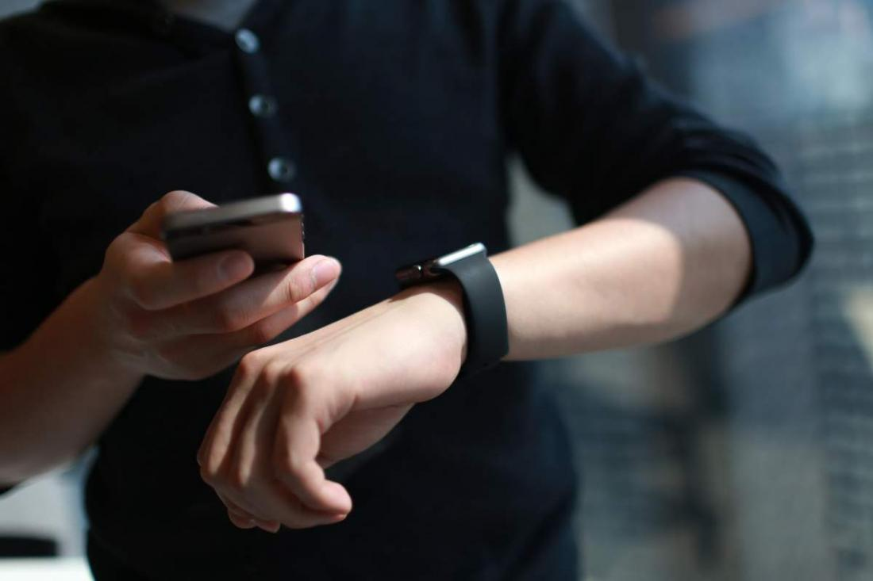
Проблема:
Отсутствие удобной системы для организации коллективной доставки блюд из ресторанов
Большое количество времени на заказ доставки

Slide 4
Задачи:
Разработать телеграм-бота для организации коллективной доставки блюд из ресторанов
Выбрать язык разработки
Разработать алгоритм работы бота
Изучить библиотеку для разработки
Распределить обязанности между командой
Создание прототипа
Тестирование прототипа

Slide 5
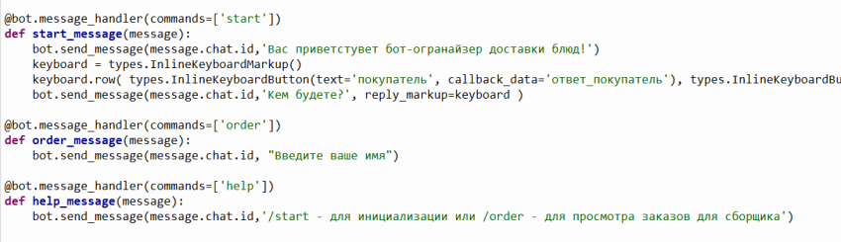
Метод/подход:
Системный подход, использование изученных модулей

Slide 6



Технологический стек:
Python
telebot library
Хранение данных в формате .txt

Slide 7
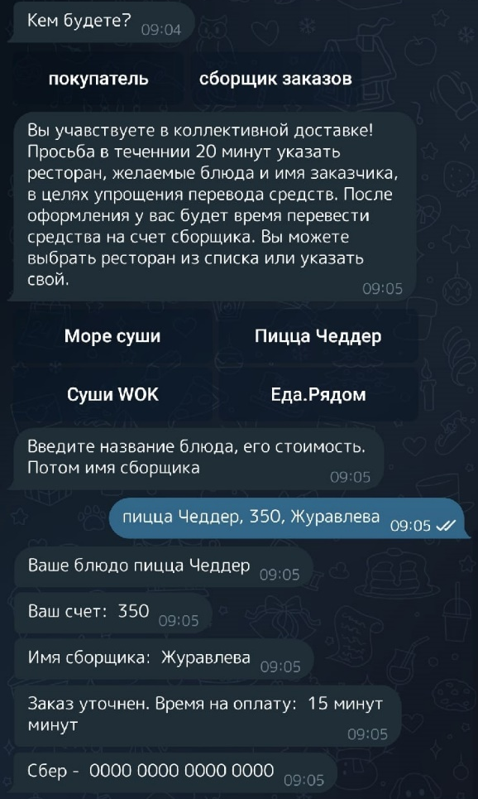
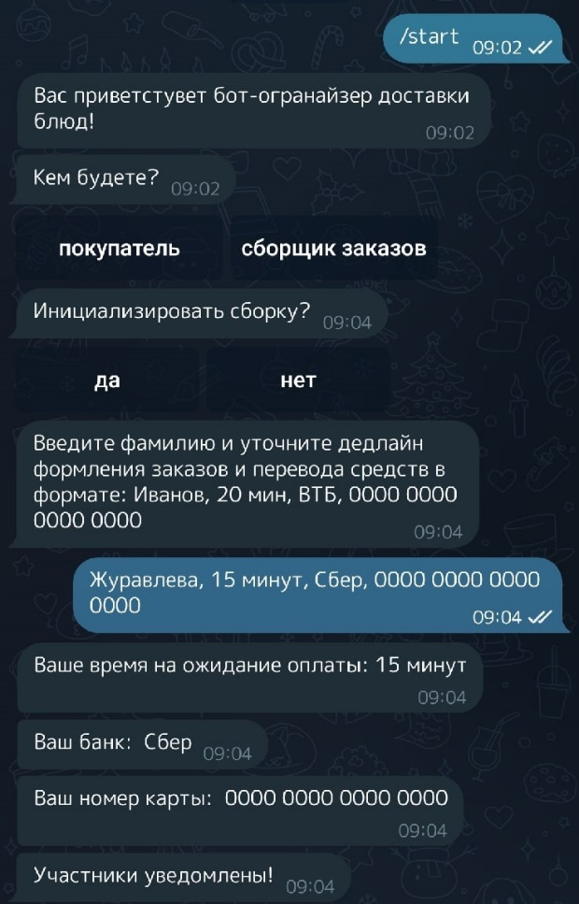
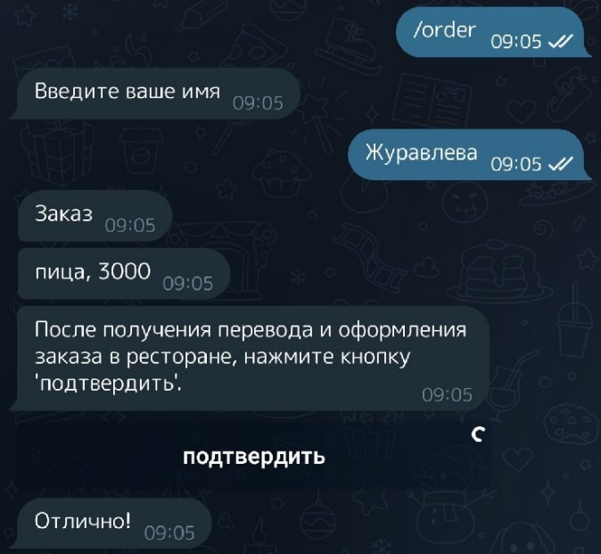
Итоговый результат:
Прототип телеграм-бота для организации коллективной доставки блюд из ресторанов

Slide 8
План дальнейшего развития проекта:
Возможная реализация недостающих функций и оптимизация работы алгоритма.
Выбор более удобного формата хранения данных.

Slide 9
Спасибо за внимание!
Команда Версаче

